Slide 1
Smart Windows
Université d’été
Abdennadher Raed
Antoniadis Orphée
Liatti Steven

Slide 2
sommaire
Fonctionnalités
Schéma global
Schéma électrique
Présentation base de données
Interface web
Diagrammes de fonctionnement

Slide 3
Fonctionnalités
Fermeture et ouverture des fenêtres en fonction de la température et du vent
Réglage du store en fonction de la luminosité
Monitoring via une application web
Contrôle à distance des fenêtres et des stores

Slide 4
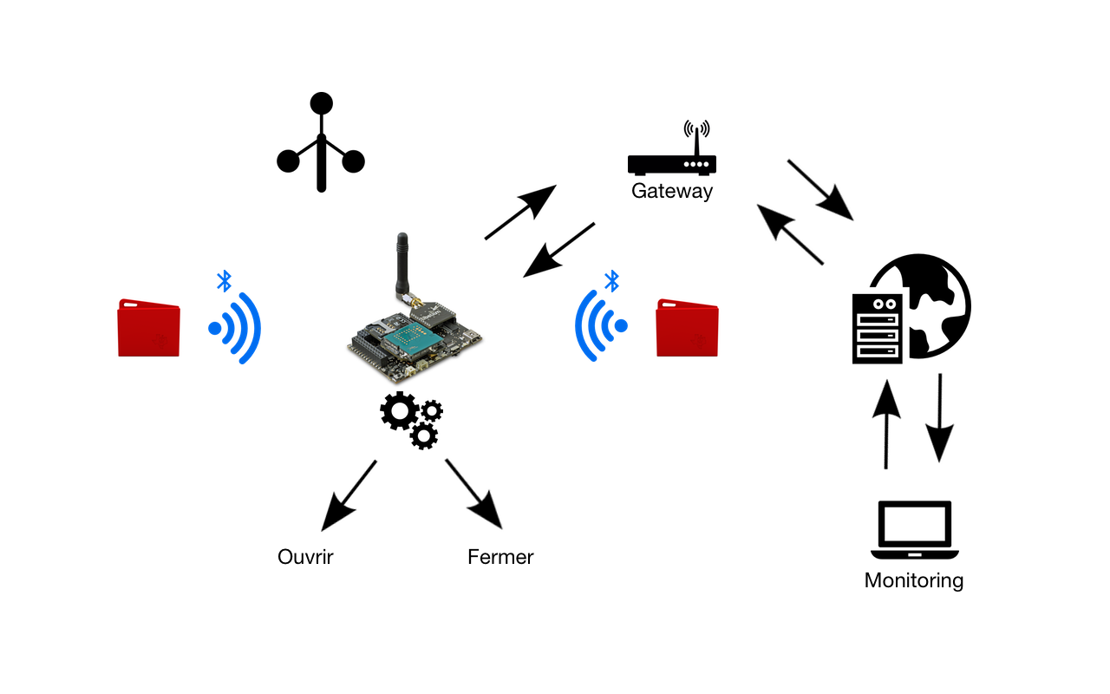
Schéma Global

Slide 5
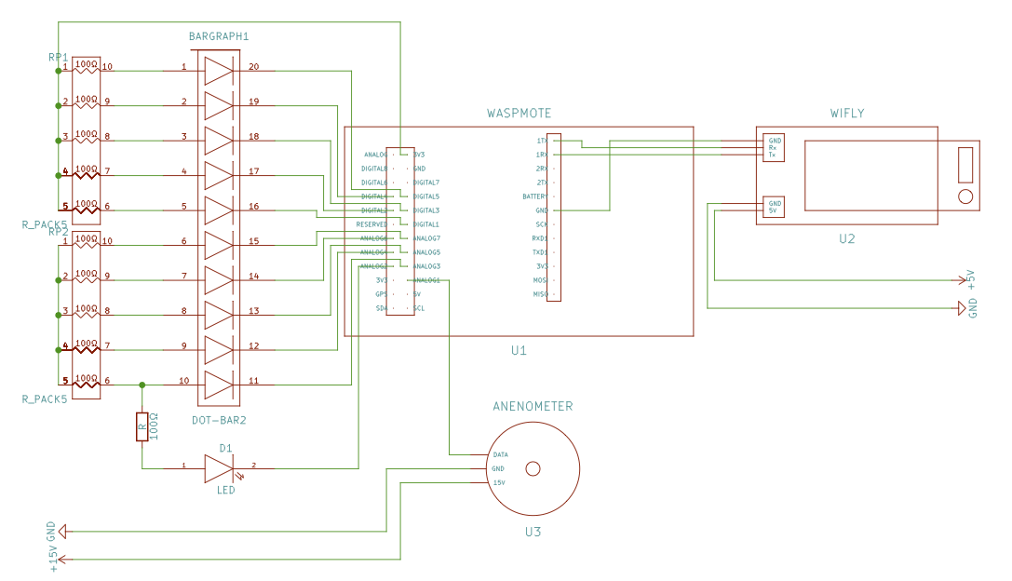
Schéma Électrique

Slide 6
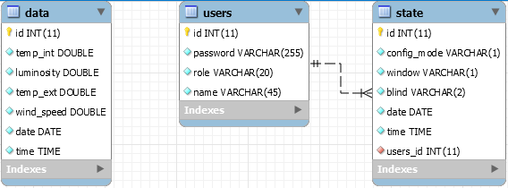
Présentation de la base de données

Slide 7
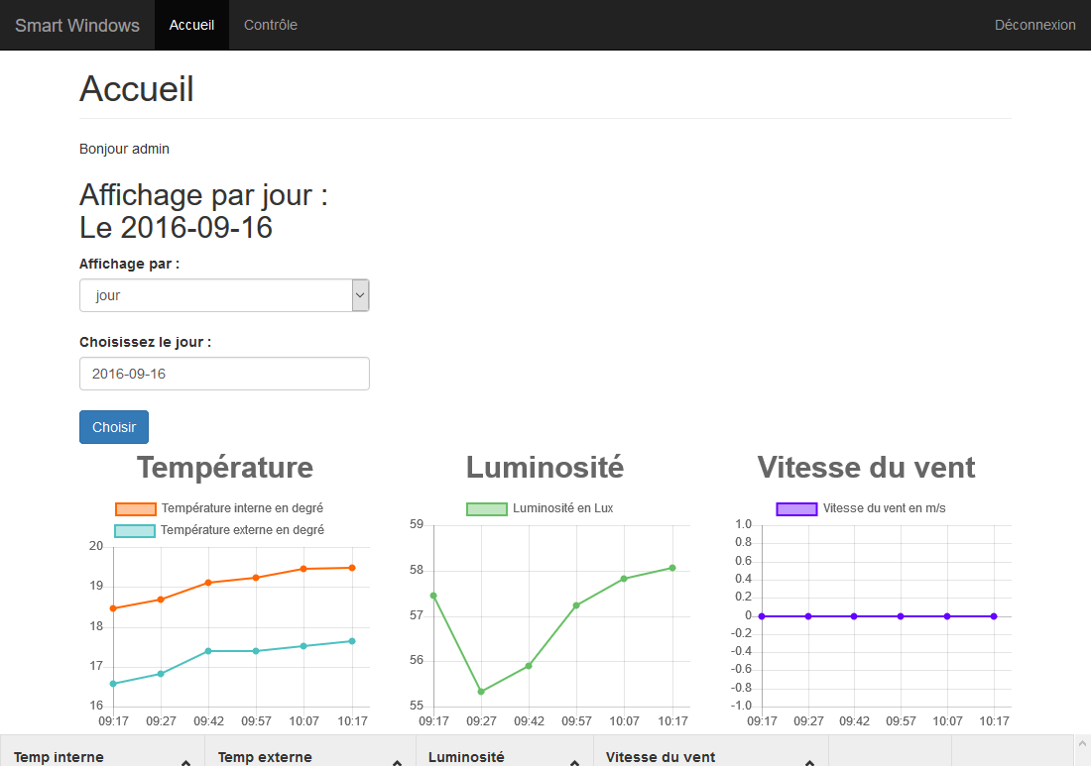
Interface web 1

Slide 8
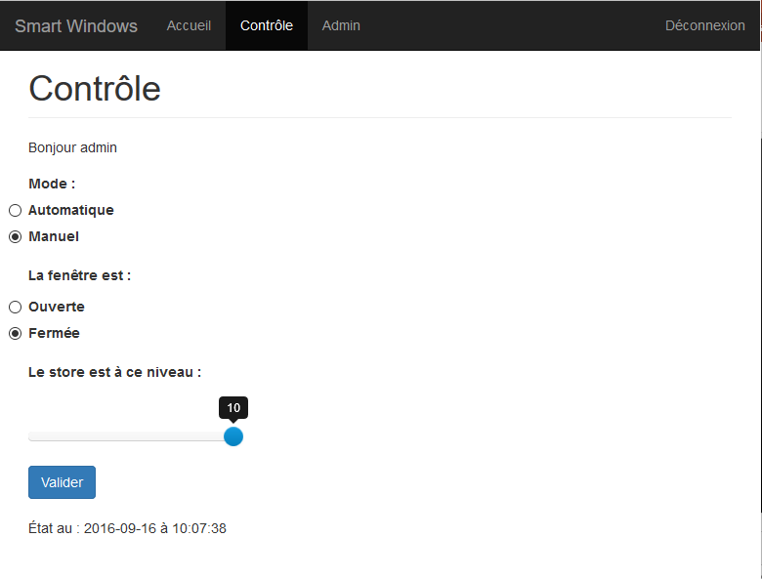
Interface web 2

Slide 9
Communication Waspmote - Senseurs
Ouvrir
Envoi des données
Réception par la Waspmote
Comparaison des données reçues
Fermer

Slide 10
Communication Waspmote – Python
Envoi des données sur le port UART
Réception et envoi par le WiFly
Traitement des données par le code Python
…

Slide 11
Communication PYTHON – Web
Traitement des données par le code Python
Écriture des données sur la base
Affichage sur une page web
…

Slide 12
Questions ?

